Slide 1
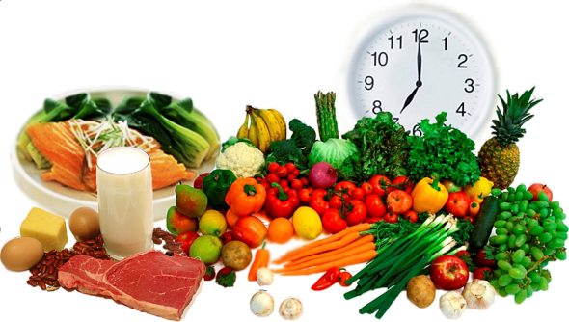
Здоровое питание.
Пирамида здорового питания.

Slide 2
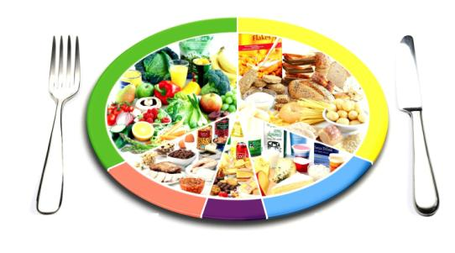
Здоровое питание
Пища – это энергия для нашего тела, а правильное питание – источник здоровья, силы, бодрости, красоты и долголетия.
Это поступление в организм всех необходимых веществ: углеводов, жиров, белков, витаминов и микроэлементов в нужных количествах и нужных пропорциях.

Slide 3
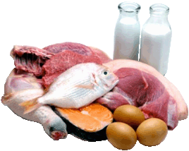
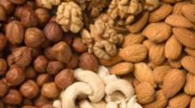
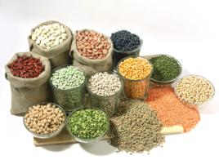
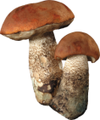
БЕЛКИ
Белки относятся к основным питательным веществам и в организме человека они выполняют важную роль. Белок идет на построение различных тканей и органов: мышц (в т.ч. мышц сердца), нервов, крови, легких, печени, сердца, мозга, кожи и т. д. Белки необходимы для нормального обмена веществ.
В зависимости от происхождения, белки разделяют:
животные
растительные

Slide 4
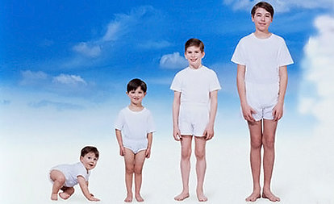
Недостаток белков:
Недостаток белков в пище отрицательно сказывается на работоспособности организма и на состоянии центральной нервной системы, может привести к мышечной атрофии, задержке роста, организм более подвержен инфекциям.

Slide 5
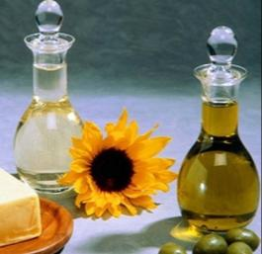
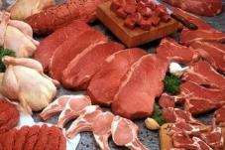
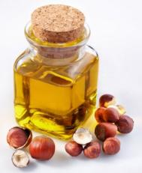
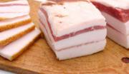
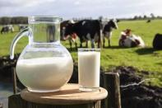
Жиры
Жиры в организме человека, как и углеводы, являются главным источником энергии, благодаря которой двигается и работает человек, сохраняется постоянная температура его тела. Вместе с жирами в организм человека поступают жирорастворимые витамины: А, Е, D, К.
животные
растительные

Slide 6
Недостаток жиров:
Жиры относятся к основным питательным веществам, поэтому, при недостатке жиров в питании снижается работоспособность и выносливость, наступает быстрое утомление.

Slide 7
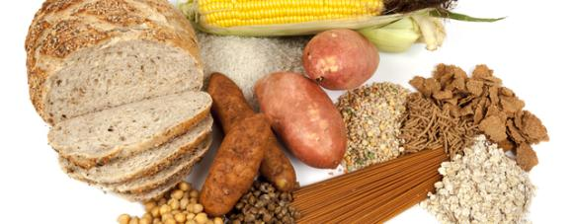
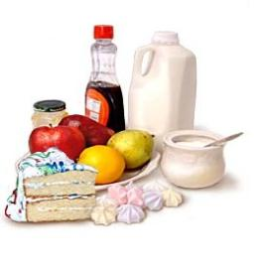
УГЛЕВОДЫ
Углеводы как белки и жиры относятся к основным питательным веществам и необходимы для нормального обмена белков и жиров. Углеводы являются энергетическим материалом. Углеводы поступают в организм с пищей в виде полисахаридов – крахмала, гликогена.
сложные
простые

Slide 8
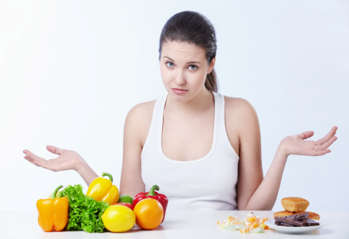
Недостаток углеводов:
При недостатке углеводов нарушается обмен белков и жиров, происходит накопление вредных продуктов в крови. Сильный дефицит углеводов приводит к слабости, сонливости, головным болям, головокружению.

Slide 9
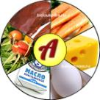
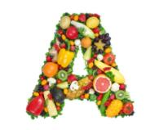
Витамины в продуктах питания.
Витамины | В каких продуктах содержаться | Для чего необходимы.
Витамин А | Печень, почки, жирная рыба (сельдь), яйца, масло растительное , молочные продукты. | для кожи, зрения, роста, иммунитета, слизистых оболочек.
Провитамин А | Овощи: морковь, шпинат, горох, капуста, брокколи. Фрукты: персик, дыня. Ягоды - шиповник, облепиха. | для зрения, антиоксидантной защиты клеток организма, повышения иммунитета.
Витамин В 1 | Мясо, субпродукты, рис, фасоль, горох, зерновые, черный хлеб, желток, орехи. | Мясо, субпродукты, рис, фасоль, горох, зерновые, черный хлеб, желток, орехи.

Slide 10
Витамины в продуктах питания.
Витамины | В каких продуктах содержаться | Для чего необходимы.
Витамин В 2 | Печень, мясо, рыба, птица, молочные продукты, шпинат, брокколи, грибы, желток яиц, дрожжи. | для роста и выработки энергии в организме.
Витамин В 3 | Мясо, субпродукты, птица, яйца, рыба, прод. из немолотого зерна, орехи, зеленые овощи, молоко. | Выработка энергии организмом, снижение уровня холестерин.
Витамин В 5 | Мясо, субпродукты, яичный желток, зерновые продукты, картофель,фасоль, арахис. | для здоровья кожи, роста и здоровья волос, усвоения белков, жиров и углеводов.

Slide 11
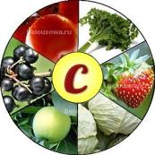
Витамины в продуктах питания.
Витамины | В каких продуктах содержаться | Для чего необходимы.
Витамин В 6 | Мясо, печенка, яичный желток, рыба, дрожжи, арахис, картофель, овощи, хлеб из муки грубого помола. | Для усвоения углеводов и жиров и работы ферментов.
Витамин В 12 | Мясо, печенка, почки, молоко, сыр, свекла, рыба, яйца, креветки. | Для профилактики анемии, для работы нервной системы.
Витамин С | Свежие овощи и фрукты, особенно цитрусовые, шиповник, киви, черная смородина, перец. | Для клеточной защиты от окисления, для защиты кожи, костей, зубов.

Slide 12
Витамины в продуктах питания.
Витамины | В каких продуктах содержаться | Для чего необходимы.
Витамин Д | Жирная рыба, рыбий жир, яйца, молоко, сыр. | Для усвоения кальция и фосфора, для роста зубов и ногтей..
Витамин Е | Печенка, мясо, яйца, жирная рыба, орехи, растительные масла, продукты из немолотого зерна. | Для клеточной защиты от окисления, для быстрого заживления ран.
Фолиевая кислота (В9) | Печенка, продукты из немолотого зерна, листовые овощи, орехи. | Для роста , профилактики анемии и функций деторождения.

Slide 13
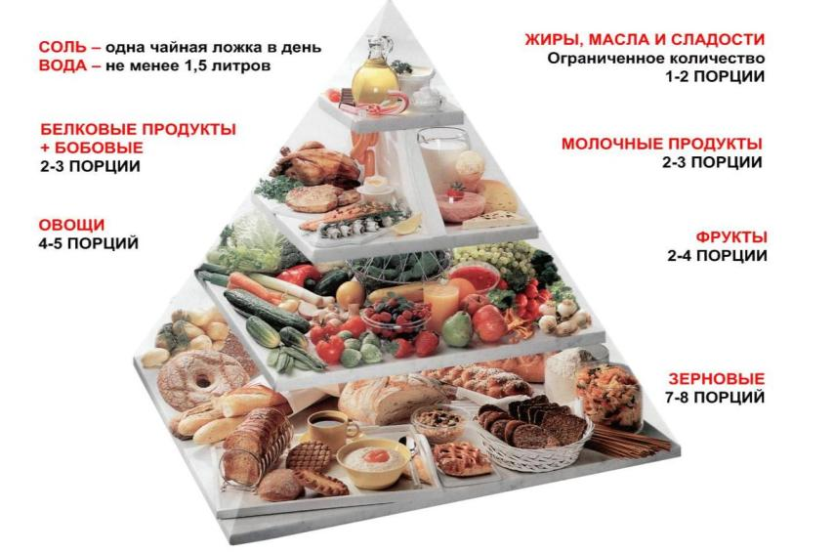
Пирамида здорового питания схематическое изображение рекомендаций по рациональному питанию.

Slide 14
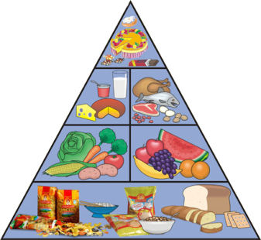
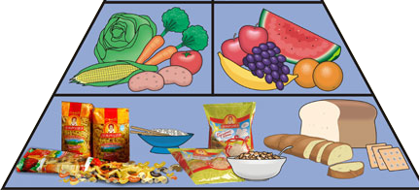
Продукты распределялись по «этажам» следующим образом:
1-й – Цельнозерновые продукты, хлеб грубого помола, каши, отруби, неочищенный (бурый) рис, макаронные изделия из цельнозерновой муки; растительные масла (соевое, оливковое, подсолнечное, рапсовое, кукурузное, арахисовое и другие). Продукты данной группы следует употреблять каждый день.
2-й – Овощи (в изобилии), фрукты, ягоды (2-3 порции ежедневно).
3-й – Орехи, бобовые (1-3 порции).
6
5
4
2
3
1
2
3
1

Slide 15
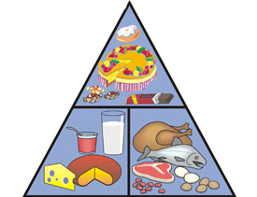
6
4-й – Рыба, птица (лучше филе без кожи), яйца (0-2 порции каждый день).
5-й – Молоко и молочные продукты (1-2 порции).
6-й – Красное мясо, колбасы, сливочное масло, маргарин, сладости, картофель, белый хлеб и рис, газированные напитки (употреблять крайне редко).
5
4
2
3
1
6
4
5

Slide 16
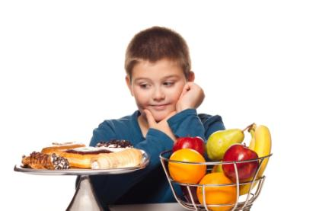
Здоровое питание для учащегося – отличная учёба!
Профессиональные заболевания учащихся – холецистит, панкреатит, гастрит, язвенная болезнь желудка.
Факторы, способствующие этим заболеваниям:
Питание наспех;
Питание всухомятку;
Питание с большими перерывами;
Употребление копченой, жареной, острой, горячей и холодной пищи;
Жевательная резинка:

Slide 17
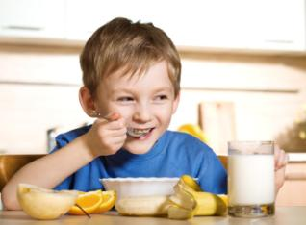
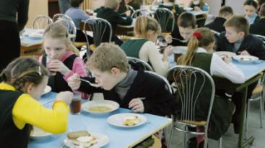
Типовой режим питания школьников.
Завтрак дома 7:00 – 7:30
Горячий завтрак в школе 11:00 – 11:30
Обед дома 14:00 – 14:30
Полдник 16:30 – 17:00
Ужин 19:00 – 19:30

Slide 18
Используемые активные ссылки
http://www.fatmafashion.ru/wa-data/public/photos/08/01/108/108.970.png
http://jenskiy-sait.ru/wp-content/uploads/2015/08/b92bf9ecda3c5afb2187bde5ad9639e7.jpg
http://health-secrets.pp.ua/wp-content/uploads/2014/03/x.png
http://www.thenutritionpost.com/wp-content/uploads/2012/05/7592-whole-grains.jpg
http://www.trupidheshendeti.com/wp-content/uploads/2012/06/fruta-te-thata.jpg
http://img.ii4.ru/images/2011/01/25/78346_1_9_.png
http://stat8.blog.ru/lr/0f29a2e3abc95159810476ad089150c3
http://palomnichestvo.net/pohudenie-dlya/imgs/57417-pohudenie-pri-gastrite-s-povyshennoy-kislotnostyu.jpg
https://im1-tub-ru.yandex.net/i?id=8f78780c0a9b23fac636514edfde901f&n=33&h=215&w=323
https://im3-tub-ru.yandex.net/i?id=3df95cb3c0b15b91ef346e4b65e0d83d&n=33&h=215&w=323
http://otvet.imgsmail.ru/download/28333e827229067946501bd9b7ea4670_i-93.jpg
http://topic-images.chacha.com/04817486c633195b8ddee707b1a0a770a81d82a0_list
http://2.i2g.ru/0/images/diet/what_is/1/1/vitamina.jpg
http://polzavred.ru/wp-content/uploads/Witamina-A.jpg
http://muzdrav.ru/images/a/b/folievaja-kislota_5.jpg
http://phtiziatr.ru/media/k2/items/cache/fff4548682445ceca36c12620f894d26_XL.jpg
https://im0-tub-ru.yandex.net/i?id=0262c2318cc837f78e0d90b00b313b75&n=33&h=215&w=219
https://im3-tub-ru.yandex.net/i?id=d9620dca47a8e4cb74b071599a5e9fb6&n=33&h=215&w=219
http://vsebadi.ru/wp-content/uploads/2014/09/Vitamin-V3.png
http://vitaminen.ru/wp-content/uploads/2014/07/vitamin-b12.jpeg

Slide 19
http://dg52.mycdn.me/getImage?photoId=665680873633&photoType=0
http://www.happy-giraffe.ru/upload/userfiles/images/2011/12/09/1295110693_vitamin-d.gif
http://1.i2g.ru/0/images/diet/what_is/0/9/vitamine.jpg
http://vsebadi.ru/wp-content/uploads/2015/05/Vitamin-V91.png
http://xn----8sbcc6bogbbccvebic4j9e.xn--p1ai/sites/default/files/sbalansirovannoe_pitanie.jpg
http://gazeta-venev.ru/files/2013/09/53a6f5c3ed556d8ccf9240a530ef145b.jpg
http://iskamda.com/zdrave/files/136437941199355.jpg
http://98441.cdx.c.ooyala.com/9ucnZhczrE2A0w7lGJOBje7drq4rvADV/promo252024513
http://static.wixstatic.com/media/0b38b3_b6b6571c12214f1082b6632d1c02e186.jpg_srz_414_253_85_22_0.50_1.20_0.00_jpg_srz
http://www.netzhira.ru/upload/medialibrary/5e4/79591.jpg
http://yhoccongdong.com/Documents/801_lieu-phap-dinh-duong.png
http://medvoice.ru/wp-content/uploads/2014/08/%D0%BF%D0%B8%D1%80%D0%B0%D0%BC%D0%B8%D0%B4%D0%B0-%D0%BF%D0%B8%D1%82%D0%B0%D0%BD%D0%B8%D1%8F.jpg
http://0diet.ru/uploads/f59d4202cbd5ed82df9541325386ae75.png
http://www.o-krohe.ru/images/article/orig/2015/12/pitanie-shkolnika-2.jpg
http://www.vseodetyah.com/editorfiles/povysheniye-immuniteta-u-detey-01.jpg
http://m.pg13.ru/userfiles/picitem/img-20150525171432-184.jpg
http://yafor.ru/upload/medialibrary/6cb/6cb674e227a0da34166fd16d22a943e7.jpg
http://img-fotki.yandex.ru/get/9494/16969765.189/0_7cf48_f67fa19f_orig.png

Slide 20
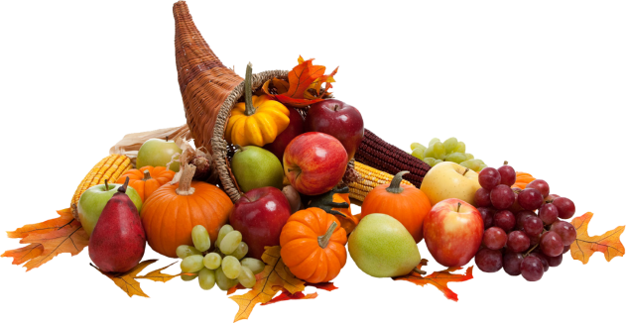
Спасибо за внимание!

